Slide 1
مشاوره قبل از بارداری
مدرس: فاطمه ترابی
هیئت علمی علوم پزشکی اصفهان
عضو انجمن علمی مامایی استان اصفهان

Slide 2
هر کودکی با این پیام به دنیا می آید که ، خداوند هنوز از بشر نا امید نشده است.
رابيندرانات تاگور

Slide 3
مقدمه
چرا از سال 2006 مشاوره قبل از بارداری رایج شد؟
تعریف:
مجموعه ای از مداخلات پیشگیری یا درمانی که هدف شناسایی و تعدیل مخاطرات بیومدیکال، رفتاری و اجتماعی است که سلامت مادر یا پیامد حاملگی را تهدید میکند
هدف از این مشاوره چیست؟
چه کسانی بایستی این مشاوره را دریافت نمایند؟
اعتبار این مشاوره و آزمایشها چه مدت زمان است؟

Slide 4
مزایای مشاوره قبل از بارداری
پیشگیری از حاملگی ناخواسته (بدون برنامه)
کنترل اختلالات طبی مزمن
کنترل بیماریهای ژنتیکی

Slide 5
اختلالات مزمن طبی
دیابت : پیامدهای حاملگی و عوارض آن بسیار به کنترل دیابت قبل از باردار شدن بستگی دارد و متاسفانه پاتولوژی مادر و جنین به هایپرگلیسمی قبل بارداری بستگی دارد. ناهنجاریهای مادرزادی در دیابت 5-2 برابر بیشتر است.
صرع: اختلالات ساختمانی جنین 3-2 برابر است و این ناهنجاریها مستقل از داروهاست. مصرف اسیدفولیک ؟

Slide 6
توصیه های انجمن دیابت امریکا
شرح حال طبی و مامایی: مدت و نوع دیابت، عوارض حاد، عوارض مزمن، روند درمان، داروها، تغذیه، فعالیت فیزیکی، شرح قاعدگی و پیشگیری از بارداری
معاینه فیزیکی: فشارخون، چک شبکیه، معاینه قلبی عروقی،معاینه نورولوژیک، BMI و کاهش وزن
بررسی آزمایشگاهی: هموگلوبین A1C، کراتینین سرم، پروتئین ادرار، تستهای تیروئید
مشاوره
رژیم دارویی تا:
میزان گلوکز پلاسما قبل از غذا: 110-80 میلی گرم در دسی لیتر
میزان گلوکز پلاسما 2ساعت بعد از غذا: کمتر از 155
HbA1C غلظت حداکثر 1% بالاتر از محدوده طبیعی (کمتر از 7%)

Slide 7
بیماریهای ژنتیکی
NTDs : شایعترین ناهنجاری جنین بعد از ناهنجاری قلبی
PKU : اختلال در متابولیسم فنیل الانین. رژیم غذایی بدون محافظت مادر= افزایش فنیل الانین= عبور از جفت= آسیبه به بافت عصبی و قلبی.
کنترل غلظت فنیل 6-2 میلی گرم، رعایت رژیم غذایی و کنترل 2بار در هفته
3 ماه قبل از بارداری رژیم حفظ شود. اسپارتام ممنوع. در مادرانی که غذاهای مخصوص نمیخورند B12 اسیدفولیک و مولتی ویتامین بایستی تجویز شود.
دریافت ناکافی کالری، بیماری، عفونت= تجزیه پروتئینهای بدن= رهاسازی فنیل الانین
تخم مرغ، گوشت گوساله، ماکارونی، نان سفید، مرغ، گوشت گوسفند، ماهی، برنج و شیر فنیل الانین بالایی دارند و گروه میوه و سبزیجات کمترین حد
پایش از نظر زایمان زودرس

Slide 8
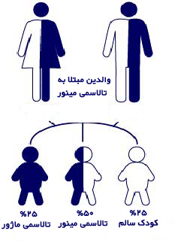
بیماریهای ژنتیکی
تالاسمی: MCV≥80 , MCH≥27، HbA2 (2 alfa,2 delta)
پروتکل پیشگیری از تالاسمی کشوری

Slide 9
اجزا مراقبت قبل از بارداری
شرح حال : سن، شغل، سابقه اجتماعی، واکسیناسیون، مصرف سیگار و الکل، سبک زندگی و عادات غذایی، ورزش، خشونت خانگی، شغل، سابقه تولیدمثلی، شرح حال طبی و ژنتیکی
آزمایشات قبل از بارداری: CBC, UA, UC, FBS, HIV, HBsAg, VDRL, BUN,Cr, BG Rh, TSH

Slide 10
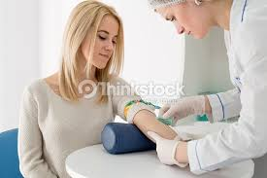
اجزا مراقبت قبل از بارداری
معاینات: پاپ اسمیر، معاینه سینه، قلب و ریه، دهان و دندان، ارزیابی روانی، همسرآزاری، چک کامل علایم حیاتی، محاسبه BMI
آموزشات: بهداشت فردی و روانی، بهداشت جنسی، دهان دندان، تغذیه و مکمل های دارویی، بهترین زمان قطع روش پیشگیری

Slide 11
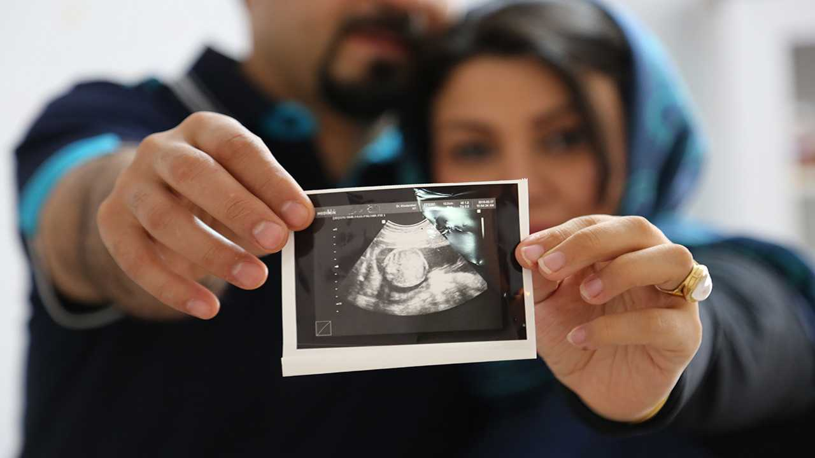
با تشکر از حسن توجه شما
ارزوی زندگی خوب و خوش برای شما

